Slide 1
Beispiele für Enterprise Anwendungen

Slide 2
Anwendungsgebiete
Klassische Domäne
ERP, SCM, CRM, etc. (siehe Einführung)
Erweiterte Domänen
Sensordaten
Events
Strukturierte und unstrukturierte Daten
Web und Social Networks
Cloud

Slide 3
Klassische Domäne – SAP ByDesign End-to-End Geschäftsprozesse
Front Office
Back Office
Delivery

Slide 4
Beispiele
Cash and Liquidity Management Returns and Complaints Management Demand Planning Travel Management Field Service and Repair Fixed Asset Management Intercompany Project Time and Expense Make-to-Stock Production Marketing-to-Opportunity Order-to-Cash (standardized services) Order-to-Cash (project-based services) Order-to-Cash (sale-from-stock) Order-to-Cash (third-party order processing) Order-to-Cash (specified products) | Payroll Services Physical Inventory Management Procure-to-Pay (non-stock) Procure-to-Pay (services) Procure-to-Pay (stock) Product Development/Engineering Project Management Quality Assurance (unplanned inspections) Request-to-Resolve Strategic Sourcing Supplier Return Management Time and Labor Management Workforce administration and authorization

Slide 5
Procure-to-Pay (Stock) - Einordnung
Beschaffung
Produktion
Vertrieb
Zulieferermarkt
Unternehmung
Kundenmarkt
Ressourcen
Produkt B
Ressourcen
Produkt C
Wertschöpfung
Produkt A
Ressourcen
Produkt E
Ressourcen
Produkt F
Ressourcen
Produkt D

Slide 6
Procure-to-Pay (Stock) - Beschreibung
Das Procure-to-Pay (Stock) Szenario deckt alle Aktivitäten hab, die zur Beschaffung von Ressourcen für die Herstellung von Produkten auf Halde nötig sind.
Der Prozess selbst wird manuell z.B. durch eine Kundenbestellung oder automatisch z.B. durch Material Requirements Planning (MRP) angestoßen. Ein Einkäufer validiert die Korrektheit der Beschaffungsanfrage und erzeugt, nach Prüfung aller Angebote, eine Bestellung beim Anbieter mit dem besten Angebot. Die Bestellung selbst muss nochmals durch einen Manager bestätigt werden.
Key process flows covered
Display and assign purchase requisitions
Convert assigned requisitions to purchase orders / Create purchase order manually
Change purchase order
Approve purchase order
Print purchase order
Receive goods from vendor
Invoice receipt by line item
Outgoing payment

Slide 7
Procure-to-Pay (Stock) - Workflow

Slide 8
Make-to-Stock Production - Einordnung
Beschaffung
Produktion
Vertrieb
Zulieferermarkt
Unternehmung
Kundenmarkt
Ressourcen
Produkt B
Ressourcen
Produkt C
Wertschöpfung
Produkt A
Ressourcen
Produkt E
Ressourcen
Produkt F
Ressourcen
Produkt D

Slide 9
Make-to-Stock Production - Beschreibung
Das Make-to-Stock Production Szenario beschreibt einen Geschäftsprozess, der typisch ist für bestellunabhängige loßgrößenorientierte Produktion in Unternehmen.
Die Produktion wird durch die Erstellung eines Produktionsplans gesteuert. Das Szenario besteht aus einer 2-stufigen Produktion mit Teilezusammenbau und Fertigteilproduktion auf Basis von Produktionsarten, Materialverfügbarkeit und Materialfluss.
Key process flows covered
Creating Planned Independent Requirements
Material Requirements Planning at Plant Level
In-House Production (subassembly)
In-House final assembly (Finished Good)
Capacity Leveling
Confirming Assembly Activities

Slide 10
Make-to-Stock Production - Workflow

Slide 11
Sale-from-Stock - Einordnung
Beschaffung
Produktion
Vertrieb
Zulieferermarkt
Unternehmung
Kundenmarkt
Ressourcen
Produkt B
Ressourcen
Produkt C
Wertschöpfung
Produkt A
Ressourcen
Produkt E
Ressourcen
Produkt F
Ressourcen
Produkt D

Slide 12
Sale-from-Stock - Beschreibung
Das Sale-from-Stock Szenario beschreibt der Standardprozess für Verkaufsvorgänge zwischen dem Unternehmen und seinen Kunden.
Der Prozess beinhaltet alle Aktivitäten von der Angebotserstellung über Kreditwürdigkeitscheck, Berechnung möglicher Discounts, Verfügbarkeitsprüfung, Erstellung der Versandbestätigung bis hin zur Rechnungsstellung und Bezahlung.
Key process flows covered
A sales order is entered
A delivery is created
A goods issue is posted
The billing is created

Slide 13
Sale-from-Stock - Workflow

Slide 14
Returns and Complaints - Einordnung
Beschaffung
Produktion
Vertrieb
Zulieferermarkt
Unternehmung
Kundenmarkt
Ressourcen
Produkt B
Ressourcen
Produkt C
Wertschöpfung
Produkt A
Ressourcen
Produkt E
Ressourcen
Produkt F
Ressourcen
Produkt D

Slide 15
Returns and Complaints - Beschreibung
Das Returns and Complaints Szenario beschreibt der Standardprozess für die Rücksendung von Waren.
Der Prozess beinhaltet alle Aktivitäten die zur Abwicklung von Rücksendungen von Waren nötig sind. Dabei wird dem Kunden eine Rücksendbeleg ausgestellt, die Rücksendung geprüft und dem Kunden ggf. eine Rückerstattung auf seinem Konto gutgeschrieben.
Key process flows covered
A return order is created
A return delivery is created
The goods issue is posted
The billing (credit) is created

Slide 16
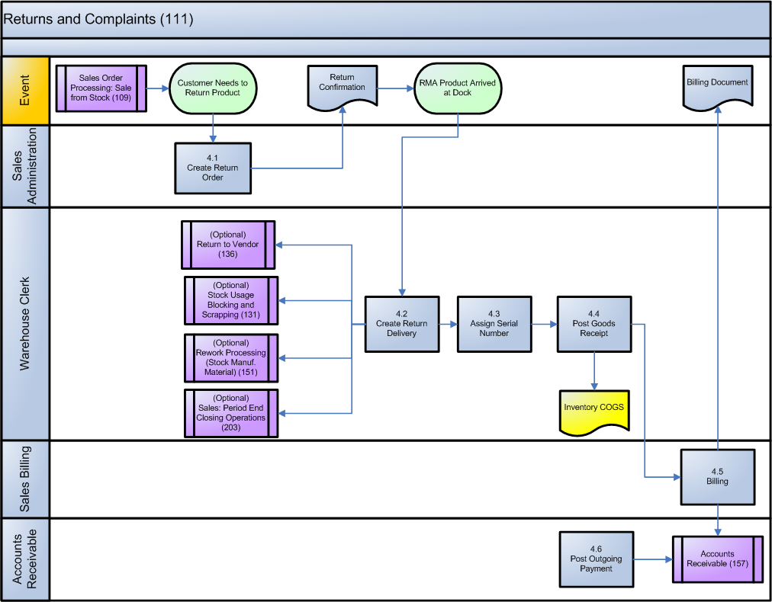
Returns and Complaints - Workflow

Slide 17
Travel Management - Einordnung
Kern-Prozesse
Personalprozesse
Finanz- und Rechnungswesen
...

Slide 18
Travel Management - Beschreibung
Das Travel Management Szenario beschreibt der Standardprozess für die Rückerstattung von Reisekosten.
Der Prozess beinhaltet alle Aktivitäten zur Rückerstattungen von Reisekosten. Dienstreisen, die durch Angestellte des Unternehmens im Rahmen ihre Tätigkeiten anfallen, werden geprüft und angefallene Reisekosten, wie Taxifahrten, Flüge oder Geschäftsessen werden erstattet.
Key process flows covered
Create trip and enter receipt
Approve and settle trip
Transfer cost to accounting

Slide 19
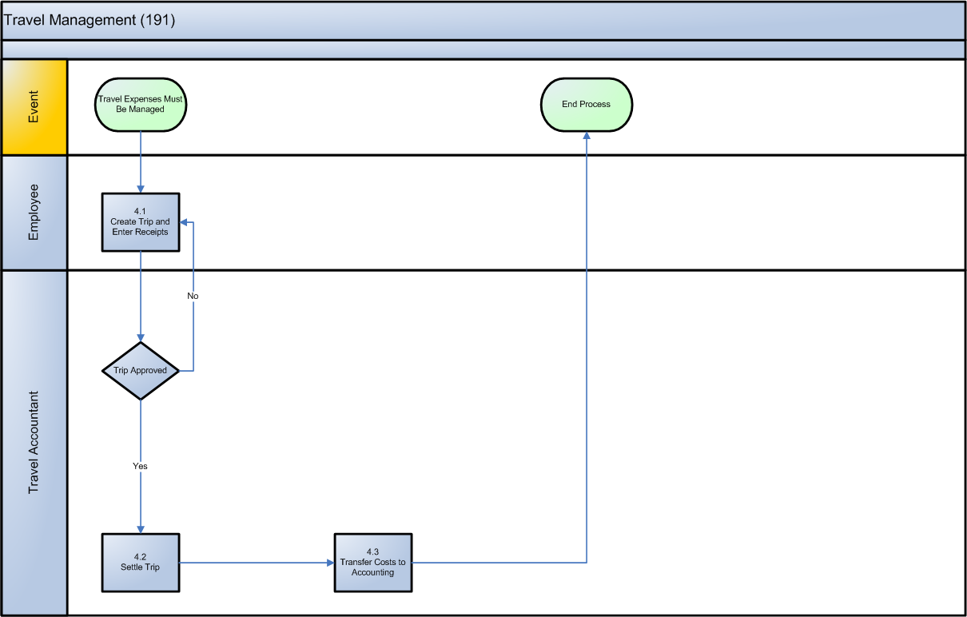
Travel Management - Workflow

Slide 20
Erweiterte Domänen
Neue Medien und Technologien haben Einfluss auf Unternehmens-anwendungen. Informationsintegration aus unterschiedlichen Quellen bietet neue Möglichkeiten zur Verbesserung und Anreicherung der klassischen Unternehmensprozesse.
Sensordaten
Events
Strukturierte und unstrukturierte Daten
Web und Social Networks
Cloud

Slide 21
Sensoren
Medikamentenrückverfolgung in der Europäischen Pharma Supply Chain
15 Mrd. Packungen / 34 Mrd. Leseereignisse pro Jahr
Verteilte Repositories zur Speicherung der Events
Zentralen Discovery Service zur Suche von Events
Überwachung der Performance von Formel 1 Autos
Zwischen 300 und 600 Sensoren pro Auto
Mehrere Events pro Auto pro Sekunde
Messung aller Rennen und Trainings
Notes:
Pharma
2,000 queries per second
<3 seconds response time
16,800 inserts per second
Formula 1
400 sensors
4000 inserts per second
20 million events per Grand Prix

Slide 22
Events
Personalisiertes Angebotsmanagement bei Bigpoint
Datenbank verwaltet Spielereignisse in Echtzeit
Verbindung zu Nutzerdaten zur
Erstellung und Beobachtung von Echtzeitspielanalysen
Online Zielgruppenbestimmung
Bigpoint nutzt die Daten um
ad-hoc Angebote zu schalten und deren Erfolg unmittelbar zu analysieren
Angebote auf Basis von Vorhersageanalysen zu optimieren
A/B Tests durchzuführen
Notes:
10k events per second
Events are:
My battle ship is destroyed
I shoot someone else
I got a “Level up”
I buy something
I reached a mission goal

Slide 23
Kombination von strukturierten und unstrukturierten Daten
Flugzeugwartung bei Boeing
Ingenieure schreiben Berichte für Reparaturaufträge
Berichte und Einbauteile werden indiziert
Analysen erstellen Vorhersagen für mögliche Ausfälle auf Basis bestehender Berichte
Medizinische Diagnosen bei der Charité
Ärzte verfassen Patientenberichte pro Behandlung
Diagnose und Symptome werden indiziert
Vergleich mit ähnlichen Fällen ermöglicht optimale Behandlung

Slide 24
Social Networks und das Web
Social Networks als Seismograph der öffentlichen Meinung
Twitter: 1 Mrd. neue Tweets alle 5 Tage
Unternehmen scannen Tweets nach ihren Produkten
Kombination der Scaninfos mit bestehenden Promotions
Nur aggregiert keine personenbezogenen Daten
Web Suchen als Indikator für Influenza Epidemien
Google Flu Trends beobachtet Websuchen zum Thema Grippe
Bietet gute Schätzung für die Ausbreitungsgeschwindigkeit von Influenza

Slide 25
Cloud
Talent Management mit SuccessFactors
Steiler Nutzerzuwachs (momentan bei 17 Mio. Nutzern)
Schnelles Einpflegen neuer Kunden
Integration ist der Schlüssel
Cloud Anwendungen haben kleinen Scope (“application strings”)
Bieten Integration in größere Applikationssuiten (Daten Im- und Export)

Slide 26
Mobility
Mobility stellt traditionelle Unternehmensstrukturen auf den Kopf
Erlaubt kundenorientiertes Personal
Antwortzeiten < 1 Sekunde
Beispiel: Mahnlauf
Kunden / Konsumenten
Sales, Service
Operations
Controlling
Konsolidierung
Strategie
CEO
Notes:
Haier CEO: Zhang Ruimin

Slide 27
Produktions- und Verteilungsplanung
Produktionsplanung bei Colgate-Palmolive
Volatile Nachfrage durch unbeständiges Kaufverhalten
Produktionsplanung basiert auf: e.g. Kaufhistorie, anstehende Kampanien, Lagerbestände in Fabriken und Großhändlern, Losgrößenoptimierung etc.
Verfügbarkeitsprüfung (ATP-Check) bei Hilti
Exakte Lieferzeitberechnung erlaub Verkauf von Werkzeugen direkt auf der Baustelle
Echtzeitneuberechnung von Lieferungen für VIP-Kunden
Notes:
Colgate: 100.000.000 tuples
Hilti:
High-end tools for construction
Sales exclusively on site
Available-to-Promise (ATP) on In-Memory Database
Product catalog on iPad
Shows live product availability
Real-time analytics on ATP data (original requests: “what did the customer really want?”

